Slide 1
Формирование сетевой программы профориентации совместно с Государственным профессиональным образовательным учреждением «Сибирский политехнический техникум»
МБОУ «Ясногорская СОШ»

Slide 2
Цель региональной стажировочной площадки: __ Обобщение и трансляция опыта по формированию и реализации сетевой программы профориентации
Задачи региональной стажировочной площадки:
Обобщить имеющийся в образовательной организации опыт работы по формированию и реализации сетевой программы профориентации;
2. Организация стажировок для руководителей и педагогов Центров «Точка роста» по формированию и реализации сетевой программы профориентации;
3. Создание методических рекомендаций по формированию и реализации сетевой программы профориентации, интегрирующей лучшие разработки педагогов площадки и участников стажировок.

Slide 3
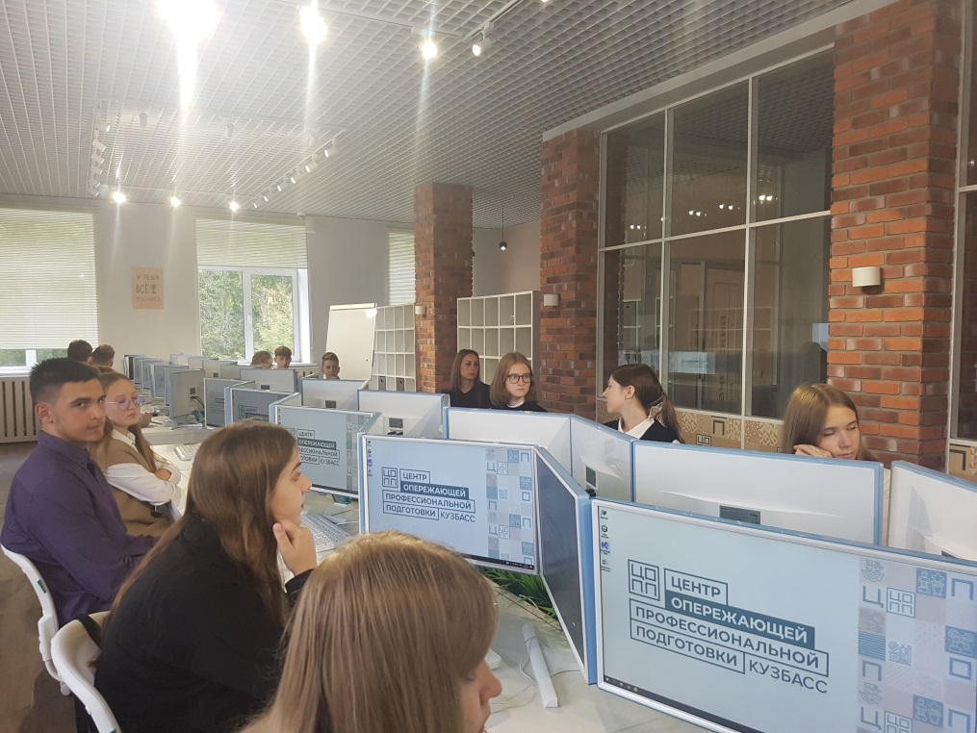
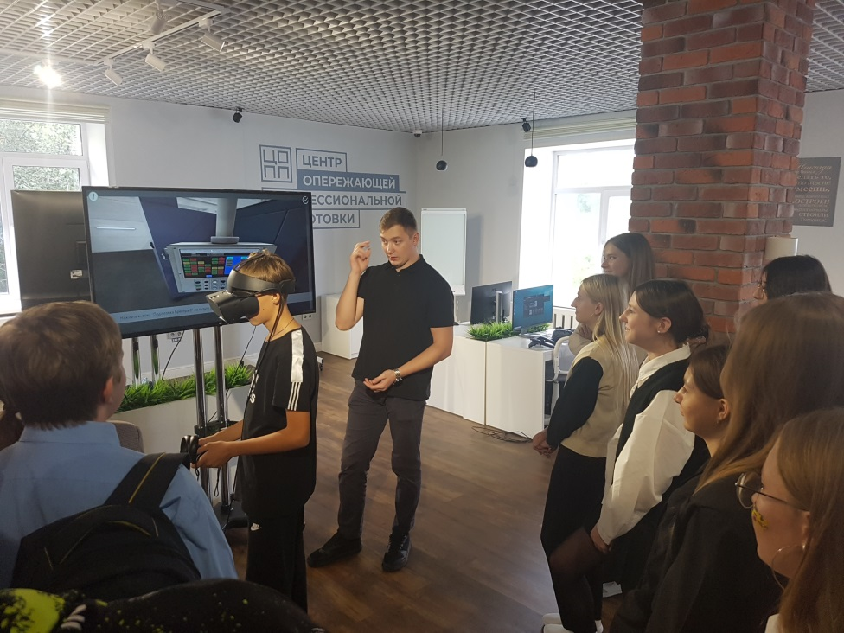
В МБОУ «Ясногорская СОШ» с 01.09.2022 г. проходят занятия инженерных классов на основе соглашения о сотрудничестве с Государственным профессиональным образовательным учреждением «Сибирский политехнический техникум» и при поддержке Центра опережающей профессиональной подготовки Кузбасса (ЦОПП Кузбасса).
Занятие по теме: «Разработчик приложений
виртуальной и дополненной реальности»
Занятие по теме: «Системы контроля уровнем доступа,
охранного телевидения и инженерной автоматики,
технология Умный дом»

Slide 4
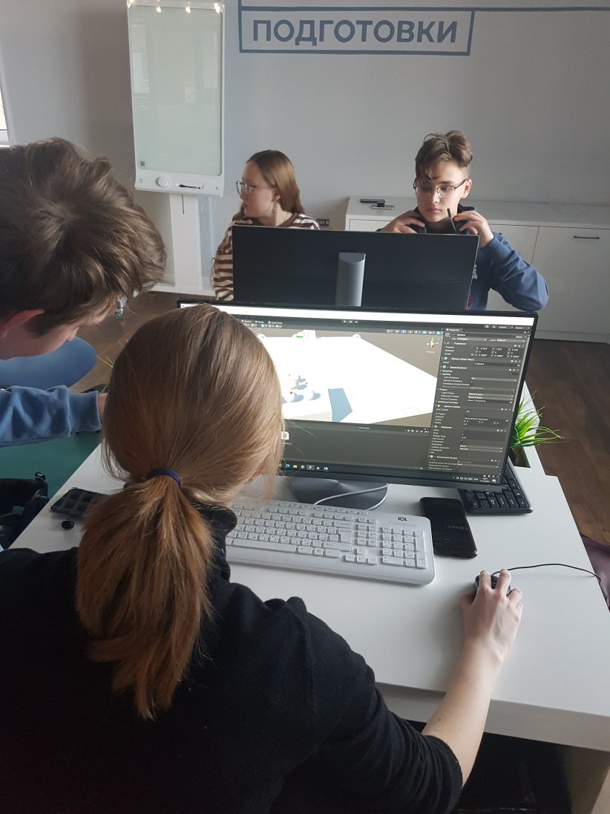
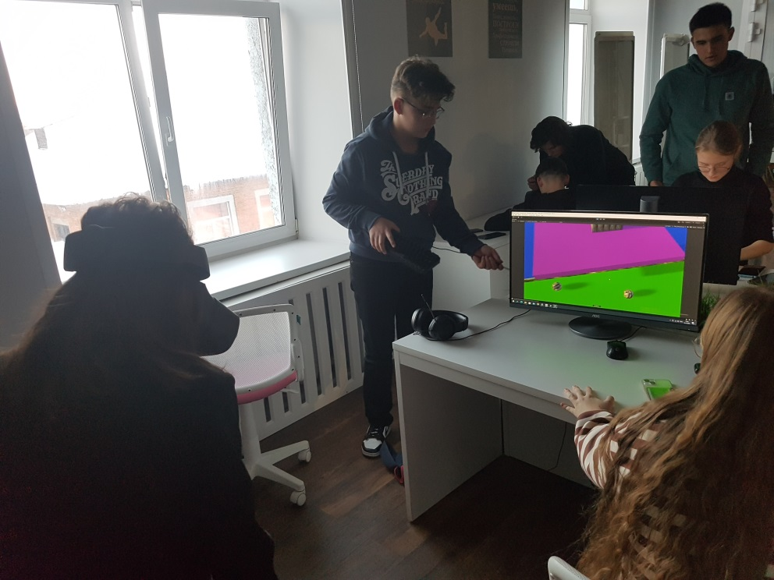
Занятие по теме:
«Создание приложения дополненной реальности»

Slide 5
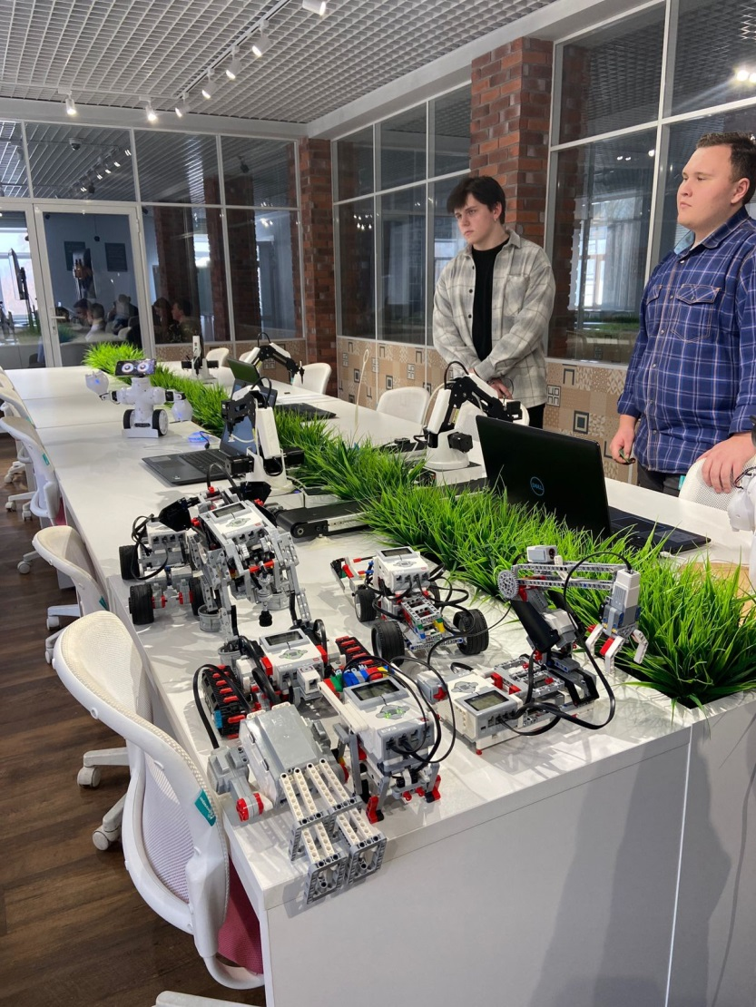
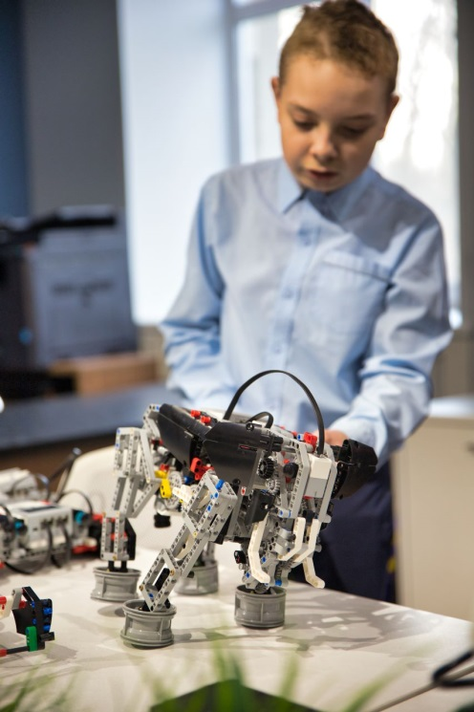
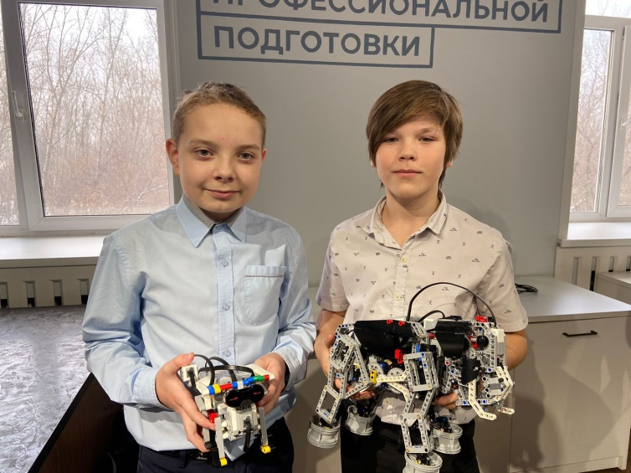
В рамках сетевого взаимодействия обучающиеся МБОУ «Ясногорская СОШ» представили роботов на мероприятии «Выставка роботов».

Slide 6
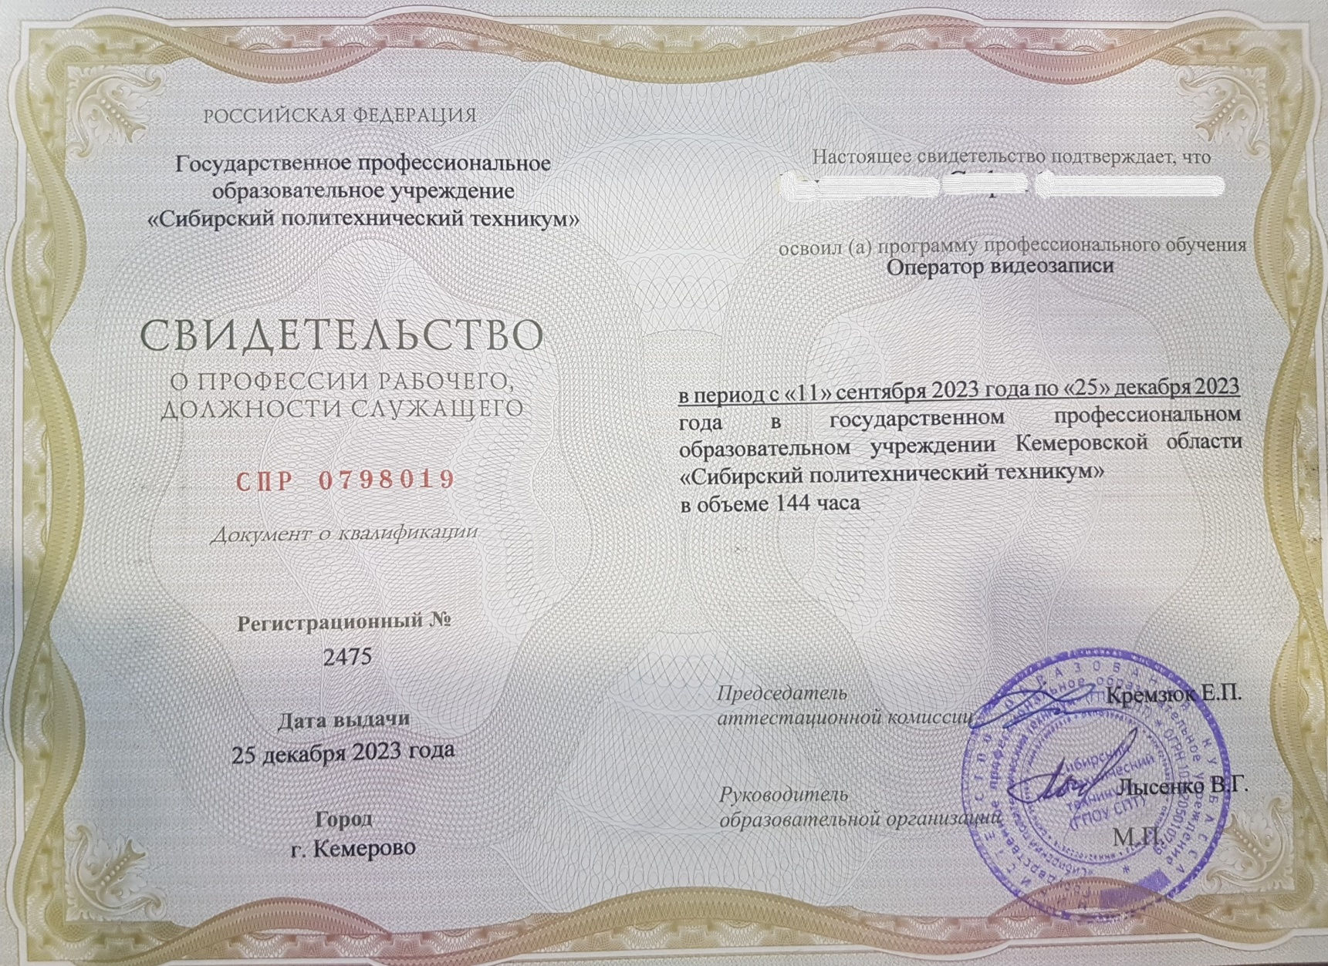
Сертификаты о профессии

Slide 7
Вручение сертификатов в школе

Slide 8
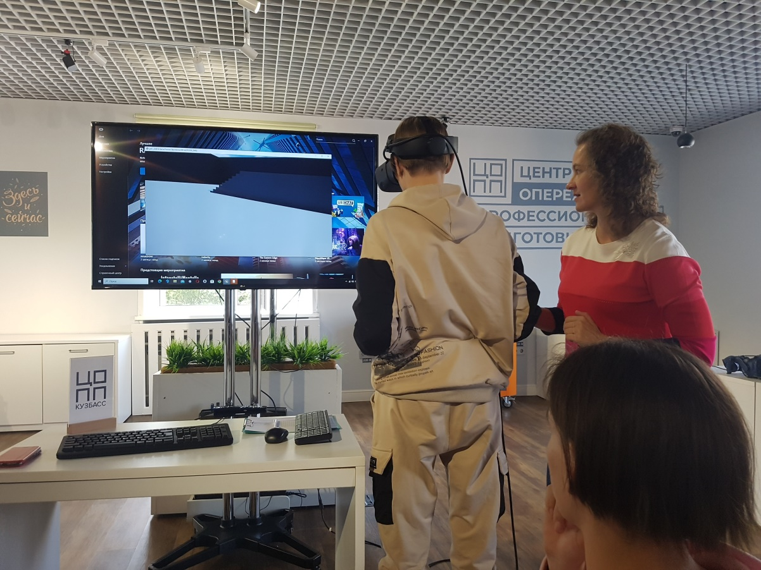
Занятие по теме:
«Создание VR-разработки на приложении Unreal Engine»
Занятие по теме:
«Настройка видеокамеры»

Slide 9
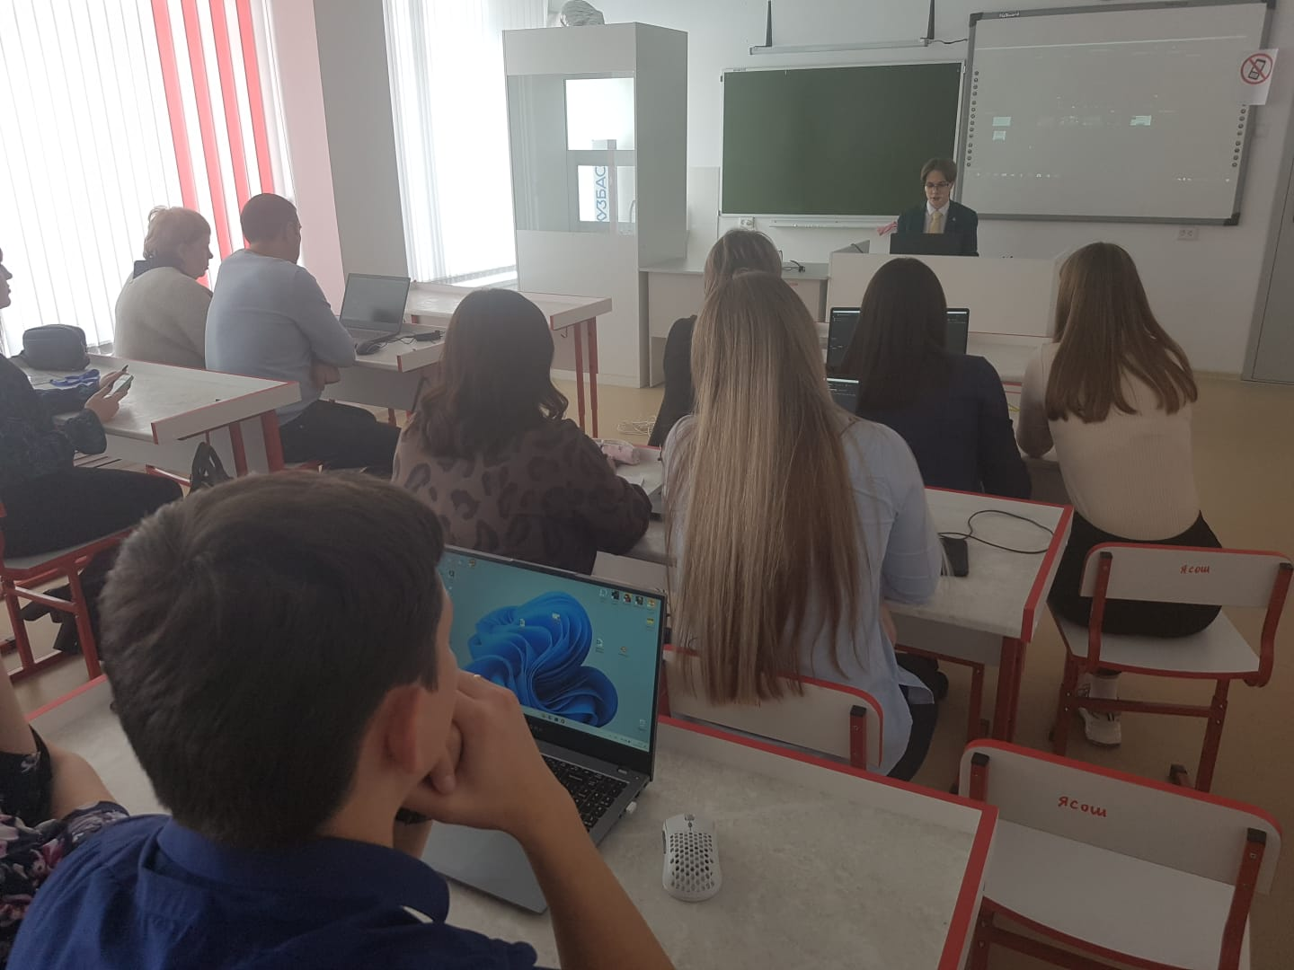
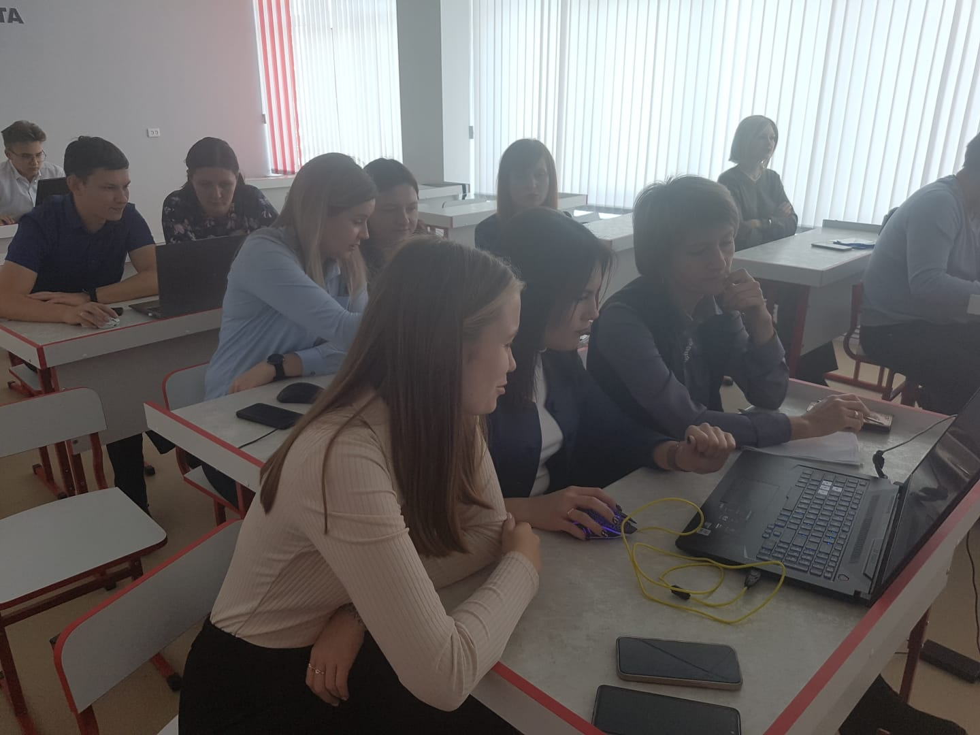
Мастер-классы для педагогов Кемеровской области-Кузбасса

Slide 10
Практикум «Разработка и реализация сетевых программ»

Slide 11
Опыт работы сетевых форм взаимодействия представлен 28.02.2024 г. на базе Государственного образовательного учреждения дополнительного профессионального образования «Институт развития образования Кузбасса»

Slide 12
20.03.2024 г. предоставление опыта
в рамках Межрегионального
телемоста «Инженерные классы
как инструмент профессиональной навигации»
(Кемерово - Ростов-на-Дону)

Slide 13
Радио эфир
о профориентации в школах (представление
инновационного опыта)

Slide 14
Получены благодарственные
письма Центра опережающей профессиональной подготовки Кузбасса (ЦОПП Кузбасса)
за эффективную работу
по сетевому взаимодействию

Slide 15
Перспективы развития:
Продолжать обмен опытом развития сетевого взаимодействия в образовательной организации с педагогами округа и области.
2. Расширение сетевого взаимодействия.
4. Расширение количества мероприятий по обмену опытом сетевого взаимодействия в рамках профориентации.

